Slide 1
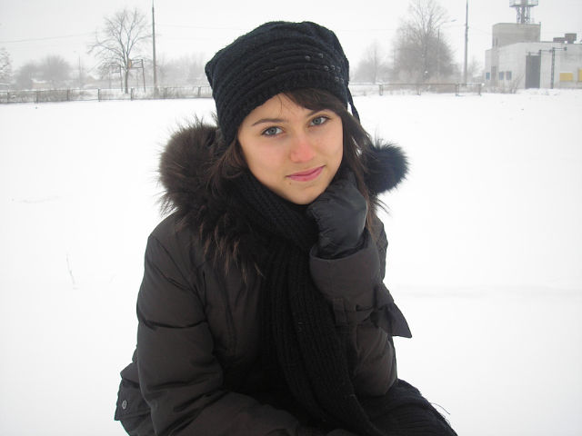
Кімнатні рослини в озелененні інтер’єрів шкіл
Виконала учениця 9 класу
Новоолександрівської загальноосвітньої школи
I-III ступенів
Запорізької області
Запорізького району
Рєпка Анна Романівна

Slide 2
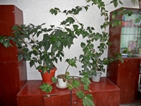
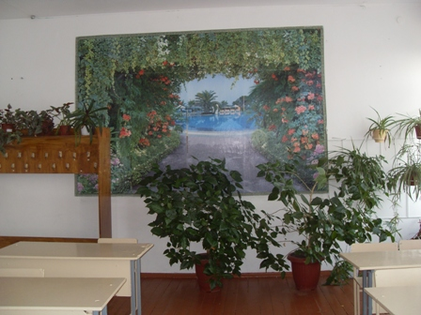
Актуальність теми дослідження
Навчальне середовище, на відміну від загального, є штучним, сформованим людиною для досягнення мети навчально-виховного процесу. У системі заходів поліпшення умов праці велике значення має підбір оздоровчої флори, яка сприяє нормалізації складу повітря, зняттю нервово-емоційної та зорової втоми, естетичному оформленню інтер'єру. Кімнатні рослини у приміщеннях покращують мікроклімат, виділяють леткі речовини (фітонциди), які згубно діють на хвороботворні мікроорганізми.

Slide 3
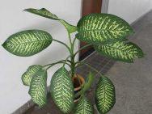
Мета та задачі роботи
розгляд актуальних теоретичних і практичних питань, що стосуються дослідження біологічних особливостей декоративних рослин в умовах інтер’єрів
визначення межі чутливості до факторів зовнішнього середовища

Slide 4
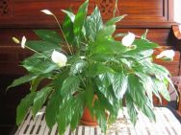
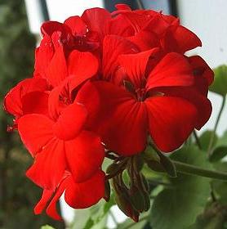
Для реалізації поставленої мети в роботі виконано такі завдання
- виконано огляд літературних джерел та матеріалів досліджень
- досліджено ростові процеси декоративних кімнатних рослин
- проведено обробку одержаних даних та результатів із використанням методики статистичного аналізу

Slide 5
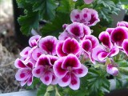
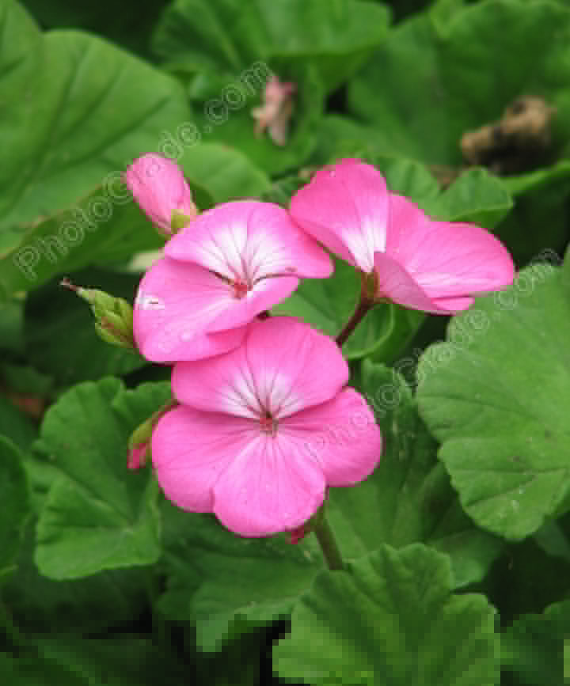
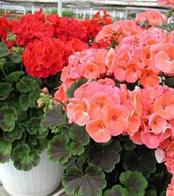
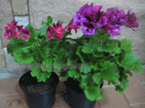
В нашій школі налічується близько 6 видів пеларгонії:
Пеларгонія рожева (Pelargonium roseum )
Пеларгонія запашна (Pelargonium graveolens,
Пеларгонія ароматна (Pelargonium odorantissimum )
пеларгонія кучерява (Pelargonium crispum)
Пеларгонія голівчата (Pelargonium capitatum At. )
Пеларгонія томентосум (Pelargonium tomentosum ).

Slide 6
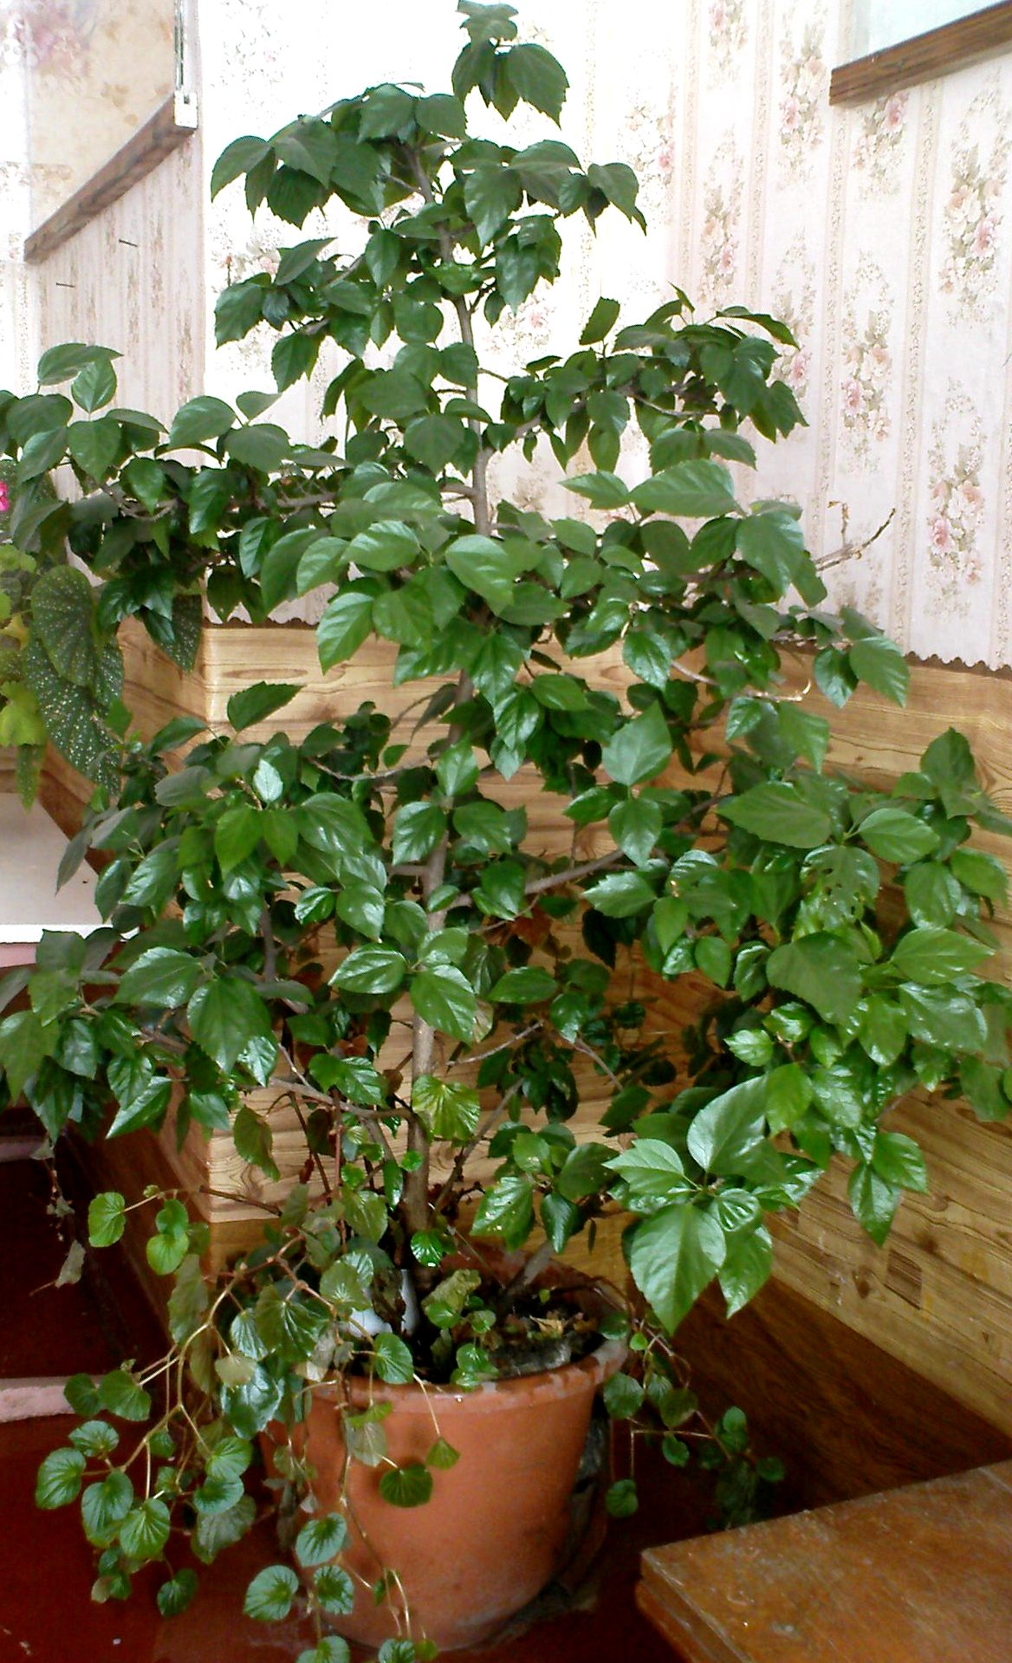
Основний асортимент квітів в класних кімнатах:
Гібіскус (китайська троянда). Вічнозелений кущ або невелике деревце. Невибаглива рослина. Квітує майже на протязі цілого року. Помірно світлолюбива рослина. Для формування красивої крони необхідна обрізка.

Slide 7
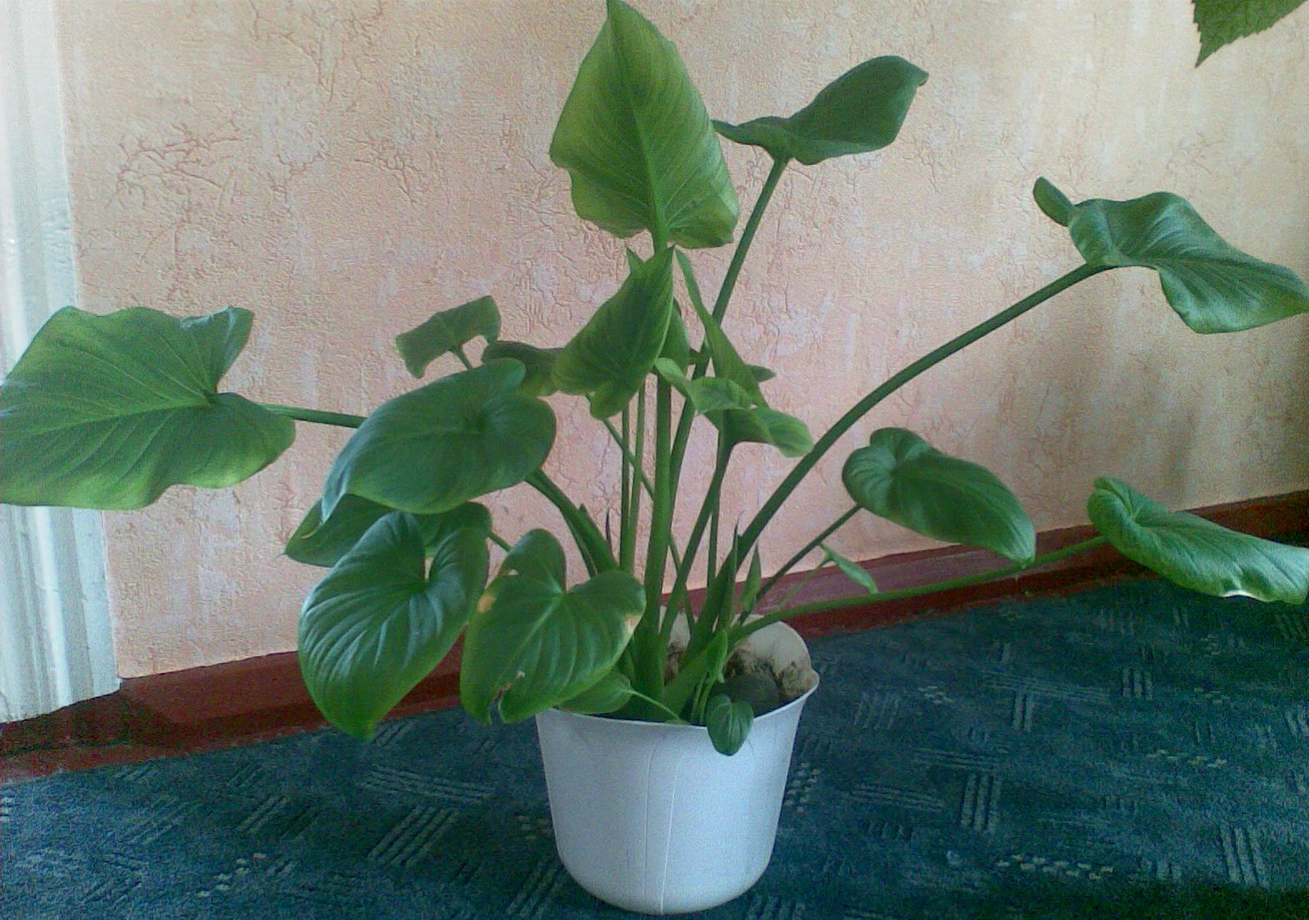
Кала. Трав’яниста рослина з укороченим стеблом. Декоративність забезпечує крупна листоподібна оцвітина білого кольору. Невибаглива рослина, але не виносить низьких температур. Для кращого цвітіння потрібна регулярно видаляти паростки, що утворюються біля основи рослини.

Slide 8
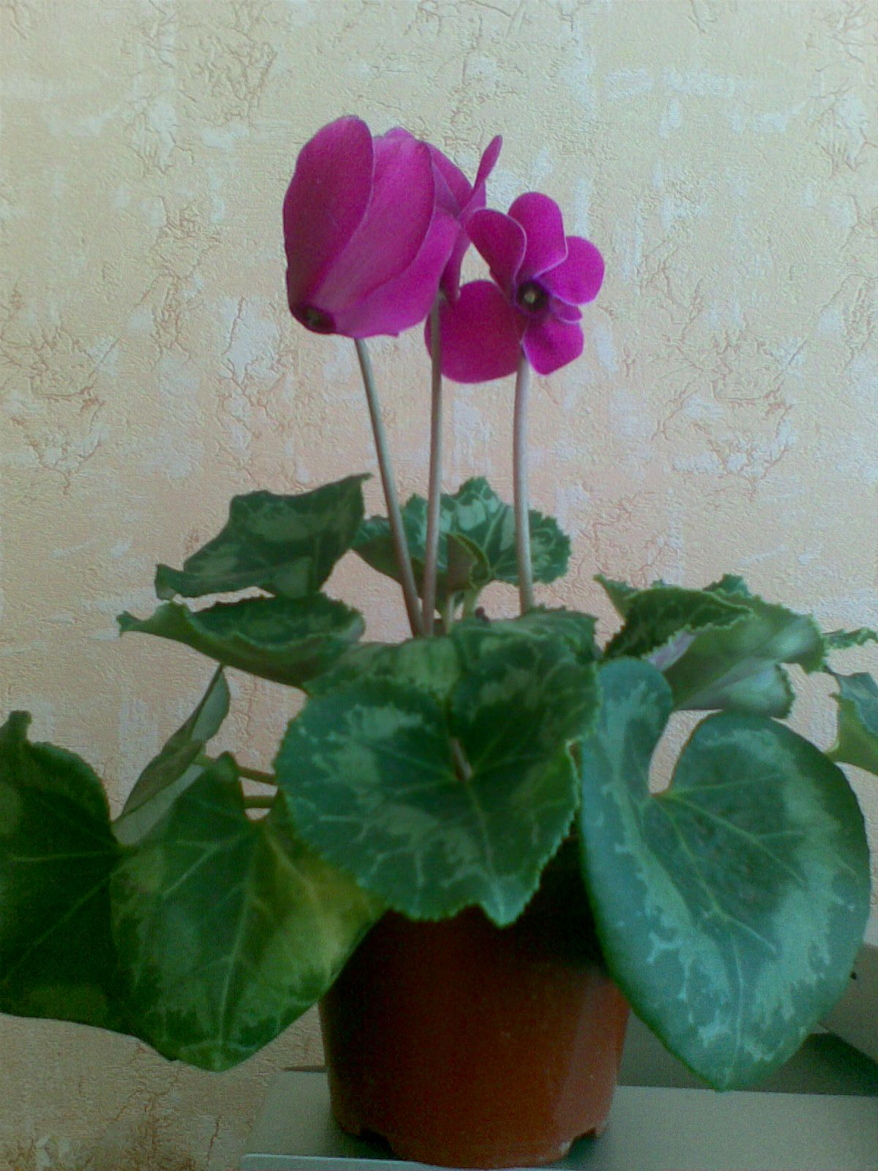
Цикламен. Трав’яниста рослина з потовщеними коренями. Квіти на довгих квітконіжках, рожевого кольору. Невибаглива рослина, але погано розмножується. Поливати цикламен бажано м’якою водою. Пожовкле листя і квітконоси потрібно обов’язково видаляти.

Slide 9
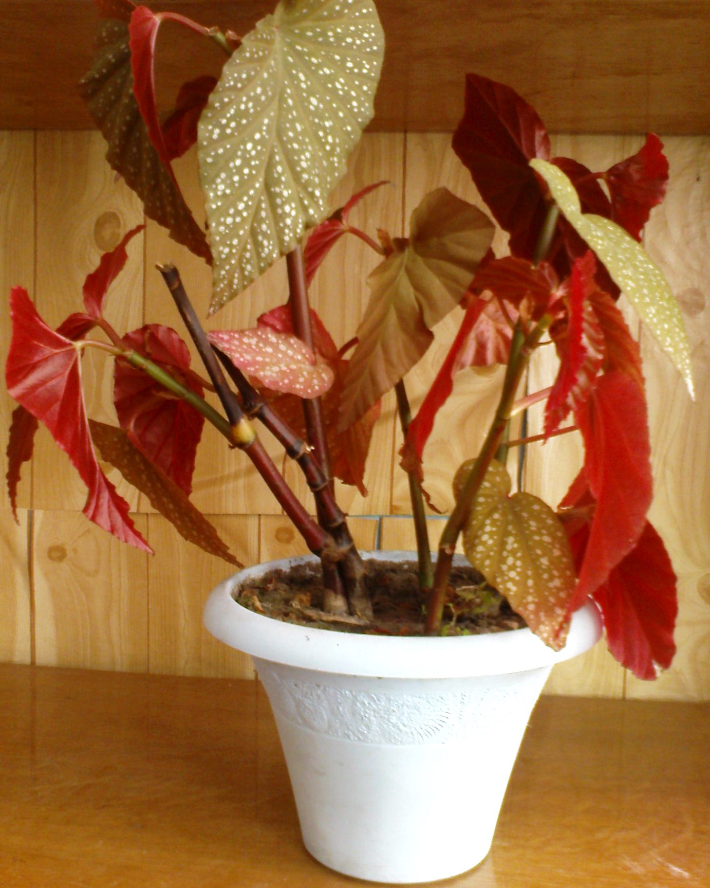
Бегонія. Трав’яниста рослина вологолюбна. Має красиве декоративне листя. Не любить частих перепадів температур. Вирощувати бажано в місцях куди не потрапляє пряме сонячне проміння.

Slide 10
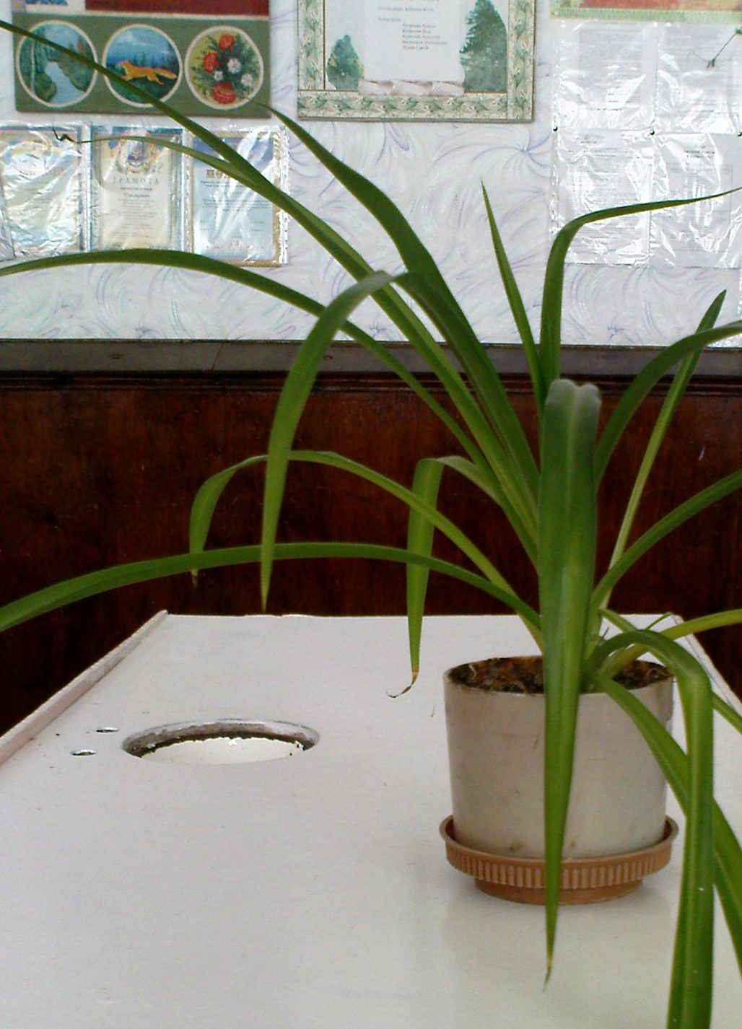
Хлорофітум. Трав’янистий багаторічник з потовщеними коренями і прикореневим листям. В період активної вегетації бажано обприскувати листя. Пересаджувати рослину потрібно кожного року.

Slide 11
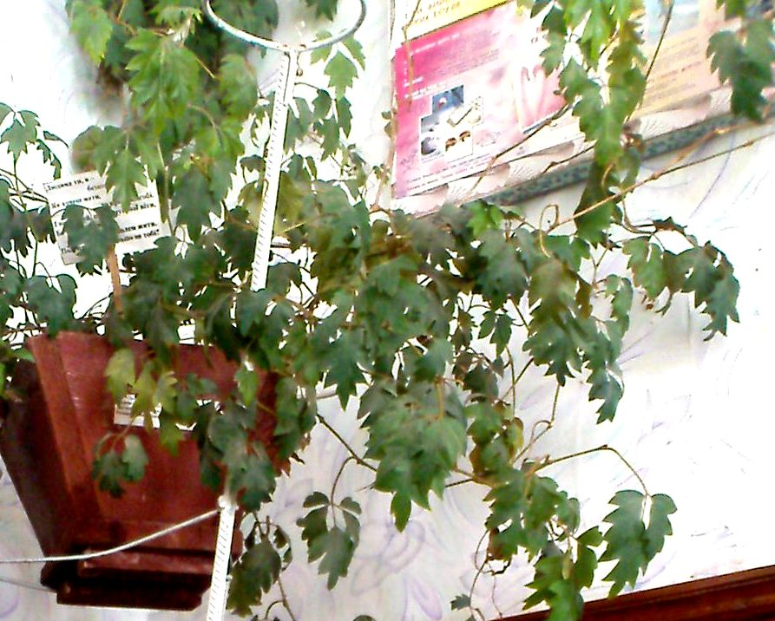
Цисус (декоративний виноград). Відносно невибаглива рослина, але не любить різких перепадів температур та протягів. Може рости і на світлі і в затінку. Використовується для вертикального озеленення, потребує опори.

Slide 12
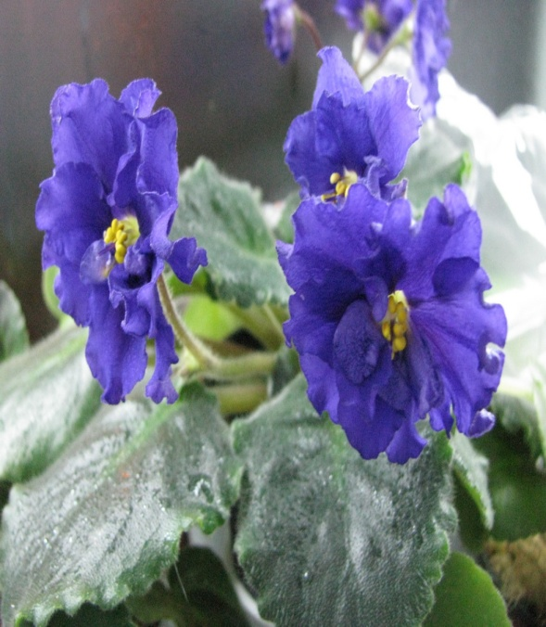
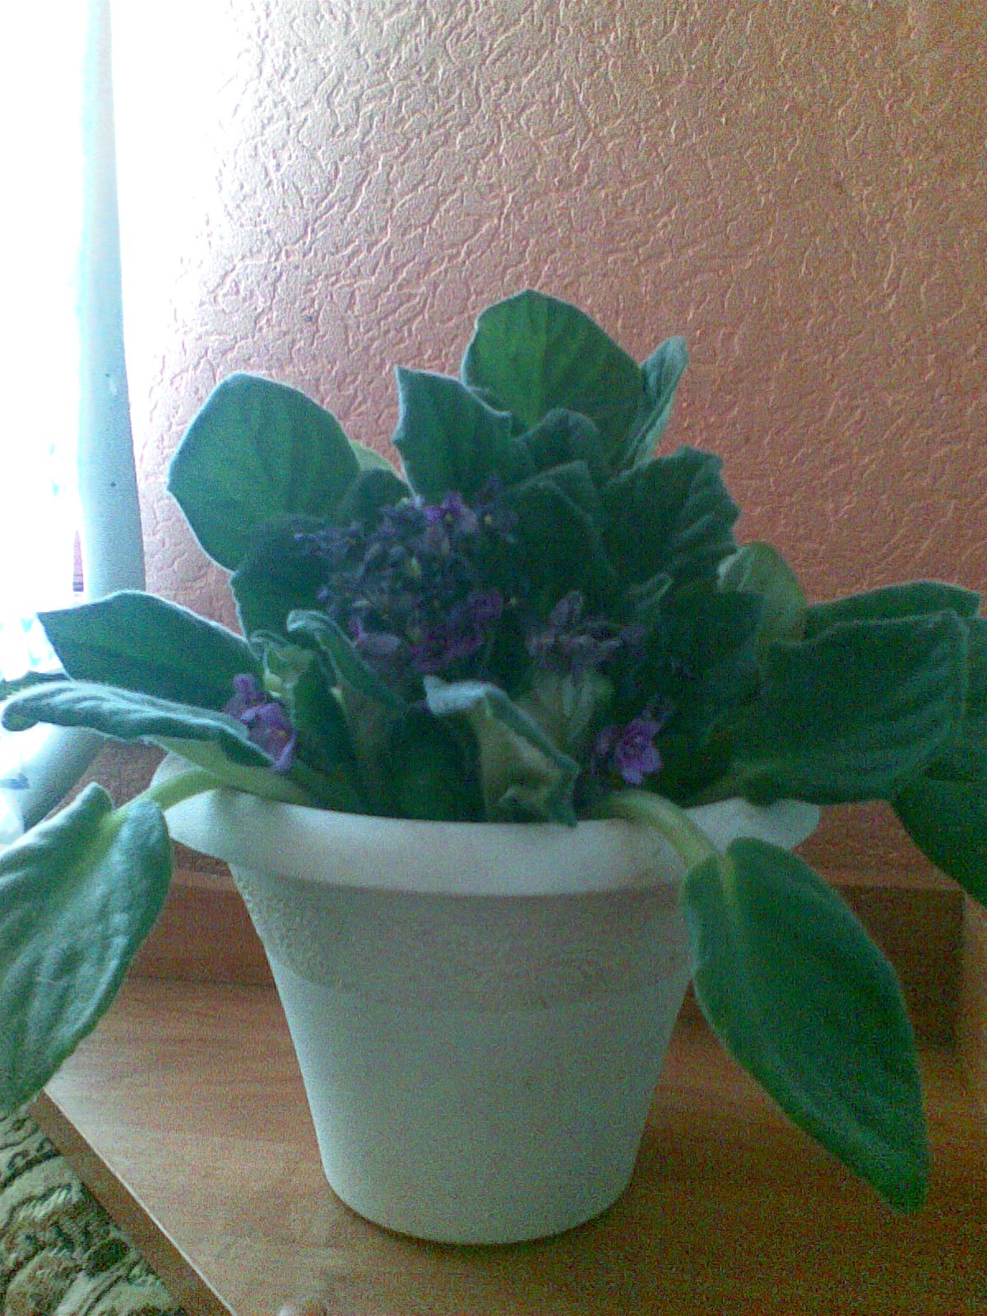
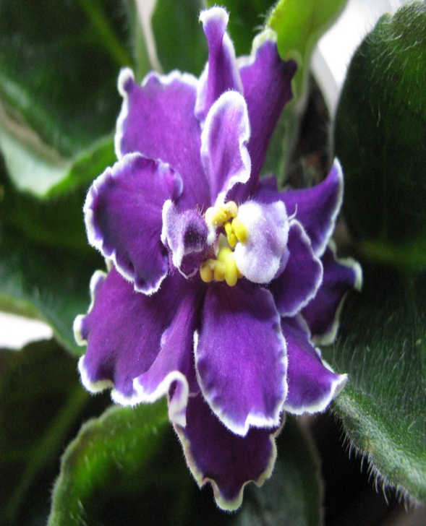
Сенполія (Фіалка). Трав’яниста рослина з укороченим стеблом. Квітує близько 9 місяців на рік. Не можна цю рослину обприскувати. Добре росте при штучному освітленні. Поливати фіалку потрібно у піддон теплою водою. Вирощувати можна в грунтових посадках.

Slide 13
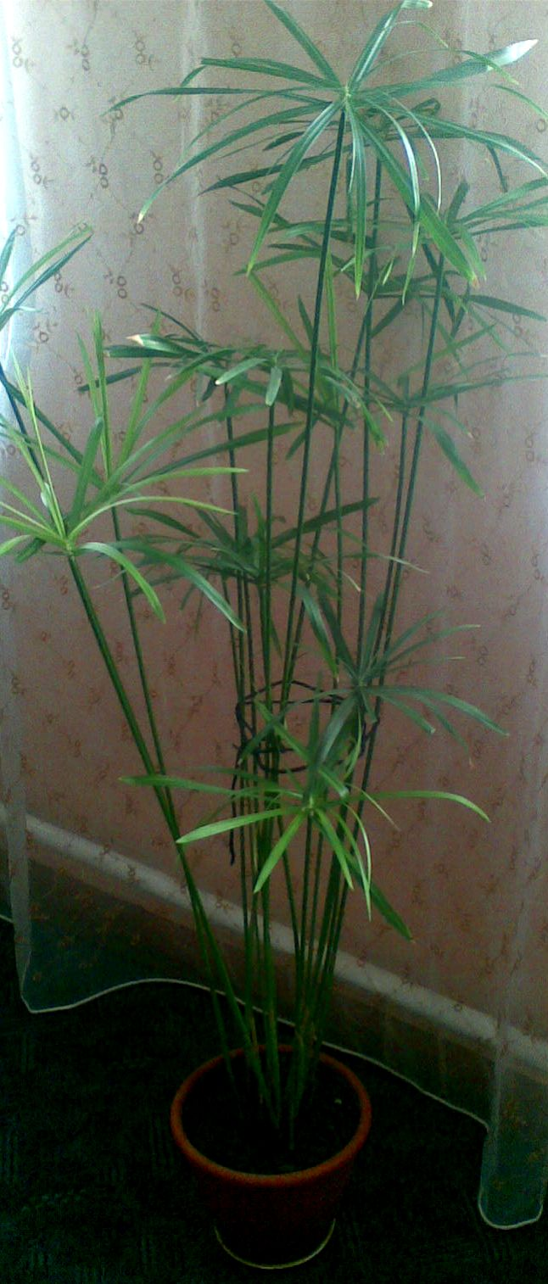
Циперус.Трав’янистий багаторічник до 1,5 м висотою; листя зібране в лутовку. Квітки дрібні. Дуже вологолюбна рослина. Краще поливати через піддон.

Slide 14
ВИСНОВКИ
Під час вибору рослин для класної кімнати треба враховувати що:
комфортне навчальне середовище забезпечує оптимальну динаміку працездатності, гарне самопочуття та збереження здоров'я суб'єктів навчального процесу
запах рослин не може бути сильним, відволікаючим;
рослини не повинні спричиняти алергічну реакцію;
рослини не мають закривати проходи, затемняти вікна чи світильники
навчальний процес спричинює великий тиск на організм і психічну сферу дитини тому за неправильного організування навчального середовища та навчальної діяльності такі навантаження утруднюють її розвиток і шкодять здоров'ю. Запобігти цьому допомагають різноманітні аспекти гармонізації та взаємовпливів довкілля і людини в навчально-виховному процесі.

Slide 15
ДЯКУЮ ЗА УВАГУ!
ДЯКУЮ ЗА УВАГУ!

